Slide 1
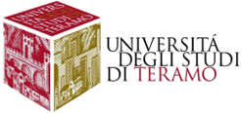
NUOVE TECNOLOGIE PER I BENI CULTURALI
Discipline delle Arti, della Musica e dello Spettacolo (L-3)
Università di Teramo
Cecilia Paolini
Università di Teramo
XXXI Lezione
VETRO, METALLI, AVORIO
Dipartimento di Scienze della Comunicazione

Slide 2
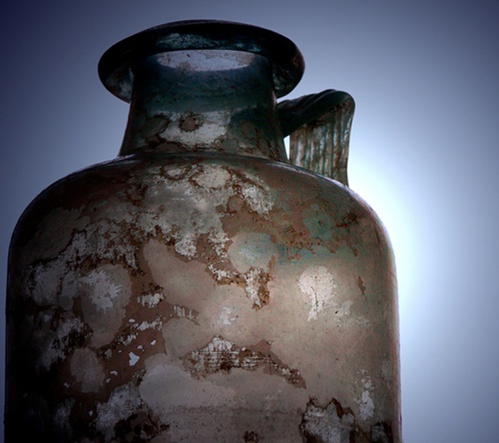
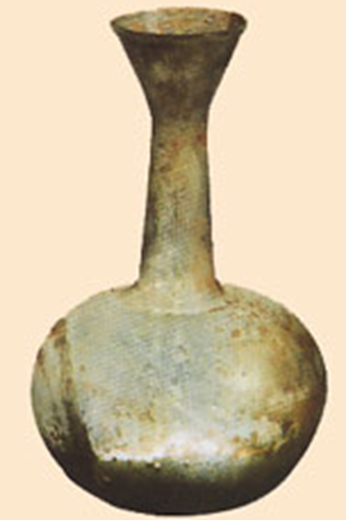
VETRO, METALLI, AVORIO
A differenza della ceramica, che è un materiale estremamente poroso, il vetro è impermeabile: sostanze minerali e residui organici assorbiti facilmente con l’umidità dalle pareti ceramici permeano molto più difficilmente e lentamente in caso di vetro.
Le tracce di incrostazione, dunque, sono visibili ma sono in quantità minore e molto più sottili.
TRACCE DI UMIDITÁ
Dipartimento di Scienze della Comunicazione

Slide 3
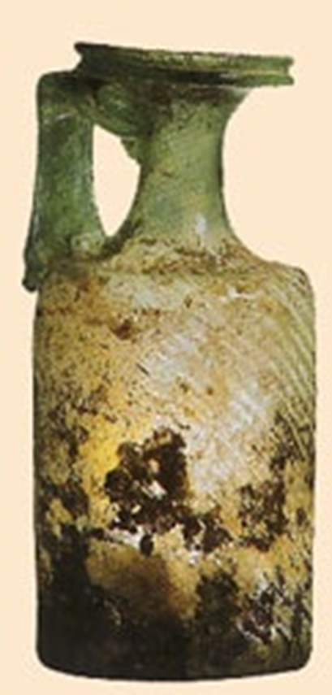
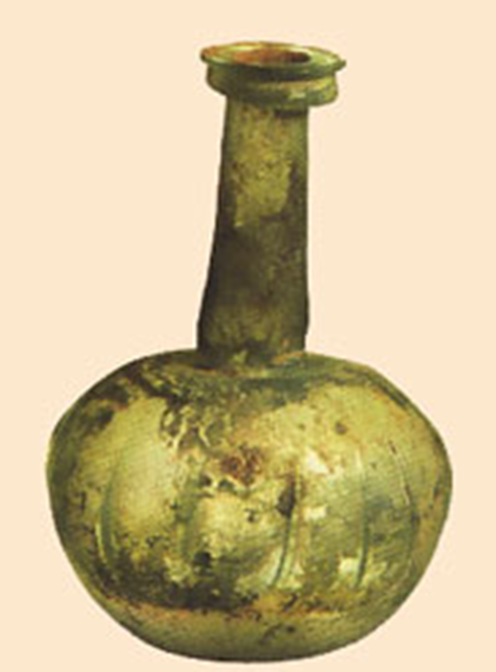
VETRO, METALLI, AVORIO
Più facilmente valutabile è la presenza di incrostazioni: residui carbonizzati di bevande e alimenti sono spesso visibili nelle pareti interne grazie alla trasparenza del vetro stesso.
Queste macchie sono normalmente scure, marroni – nere.
Proprio per l’impermeabilità e l’estrema levigatezza delle pareti, con il tempo queste incrostazioni possono staccarsi formando delle sottili ma evidenti scaglie sul fondo del recipiente.
INCROSTAZIONI
Dipartimento di Scienze della Comunicazione

Slide 4
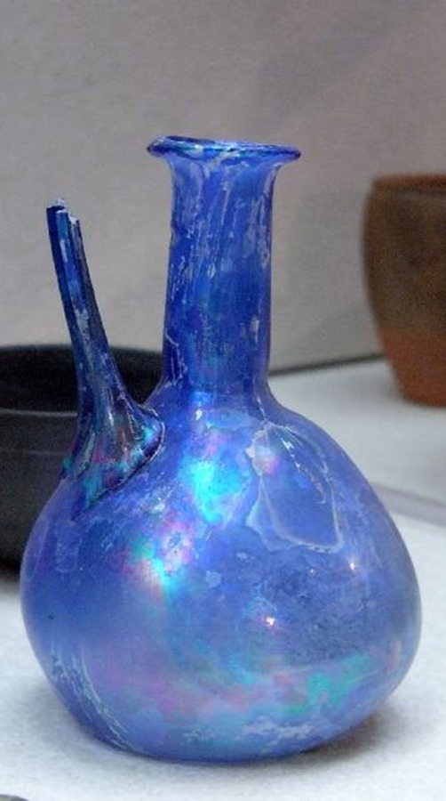
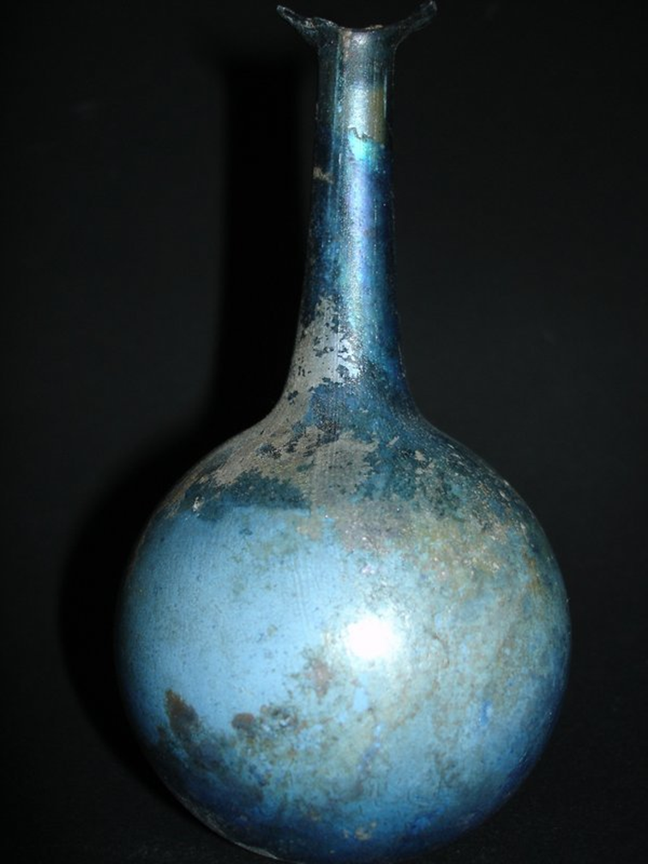
VETRO, METALLI, AVORIO
Molto pregiati sono i vetri antichi con superfici iridescenti.
Le superfici iridescenti color oro o argento non erano intenzionali, ma sono piuttosto il risultato dell'azione degli agenti atmosferici e della devetrificazione. L'effetto arcobaleno si verifica quando i sottili strati di alcali contenuti nel vetro interrato per molti anni, si disgregano, nel corso del tempo, a causa dell'umidità e degli agenti chimici. Quando questo processo giunge al termine, la superficie dell'oggetto risulta gravemente butterata.
Nei falsi, per imitare questa iridescenza si ricorre a vernici o, più spesso, a gelatine ricavate da lische di pesce e polveri iridescenti. Questa gelatina, però, si scioglie con un po’ di acqua calda.
IRIDESCENZA
Dipartimento di Scienze della Comunicazione

Slide 5
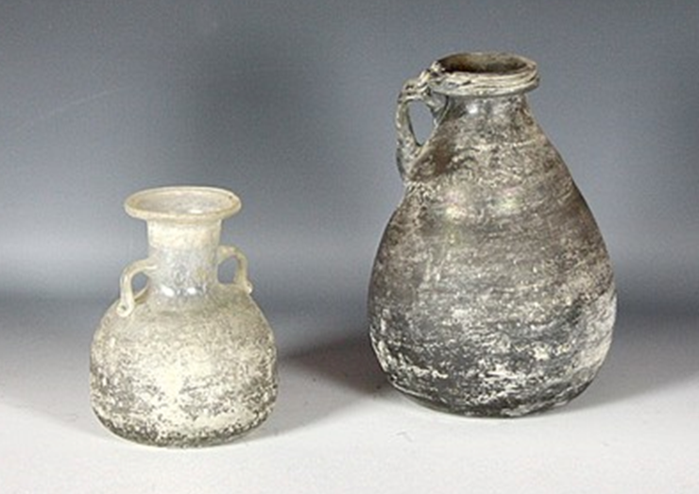
VETRO, METALLI, AVORIO
Un metodo inconfondibile per valutare se un oggetto di vetro è stato fabbricato artigianalmente o in modo industriale è la prova dell’ombra:
Proiettando l’ombra dell’oggetto su una parete si valuta la simmetria delle pareti: se l’oggetto è perfettamente simmetrico, sicuramente si tratta di un prodotto industriale.
FABBRICAZIONE ARTIGIANALE
Dipartimento di Scienze della Comunicazione

Slide 6
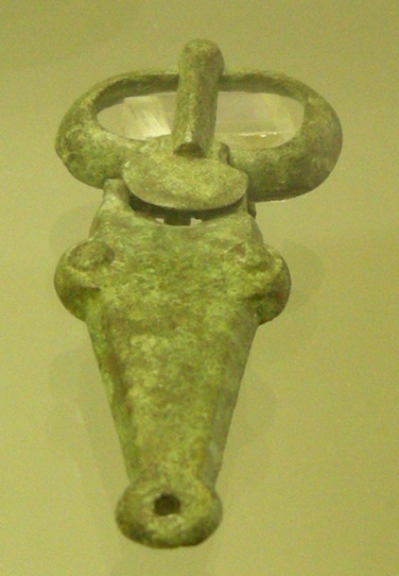
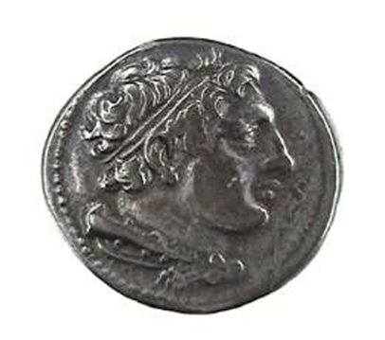
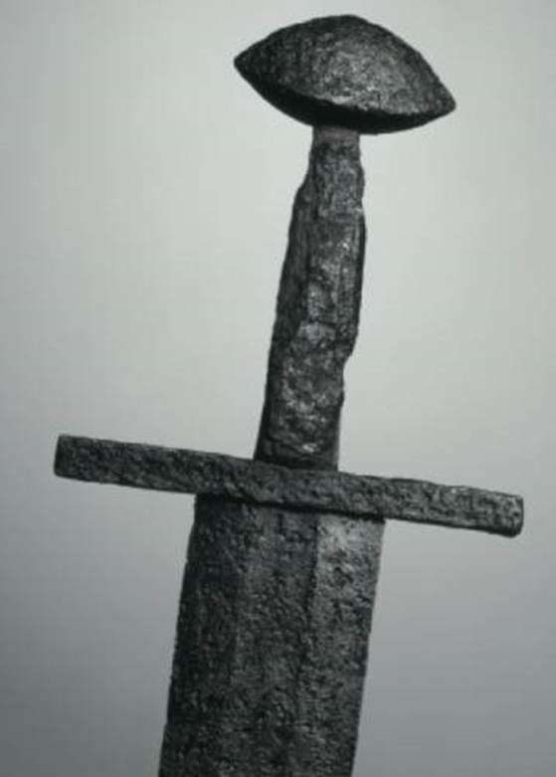
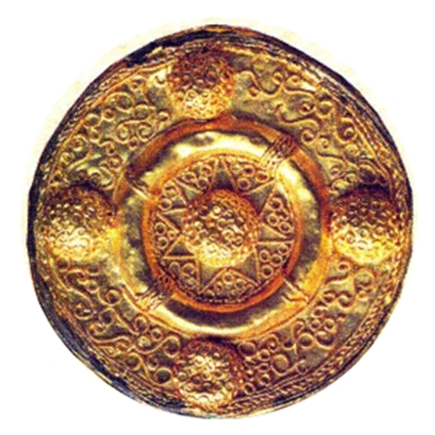
VETRO, METALLI, AVORIO
Valutare i metalli antichi autentici è generalmente molto semplice.
Non tutti i metalli provenienti da scavi resistono alla disgregazione chimica dell’interazione con il terreno.
Soprattutto ferro e argento sono più soggetti di altri metalli alla completa disgregazione.
L’oro nel tempo diventa più scuro, ma rimane pressoché invariato nell’integrità.
METALLI
Dipartimento di Scienze della Comunicazione

Slide 7
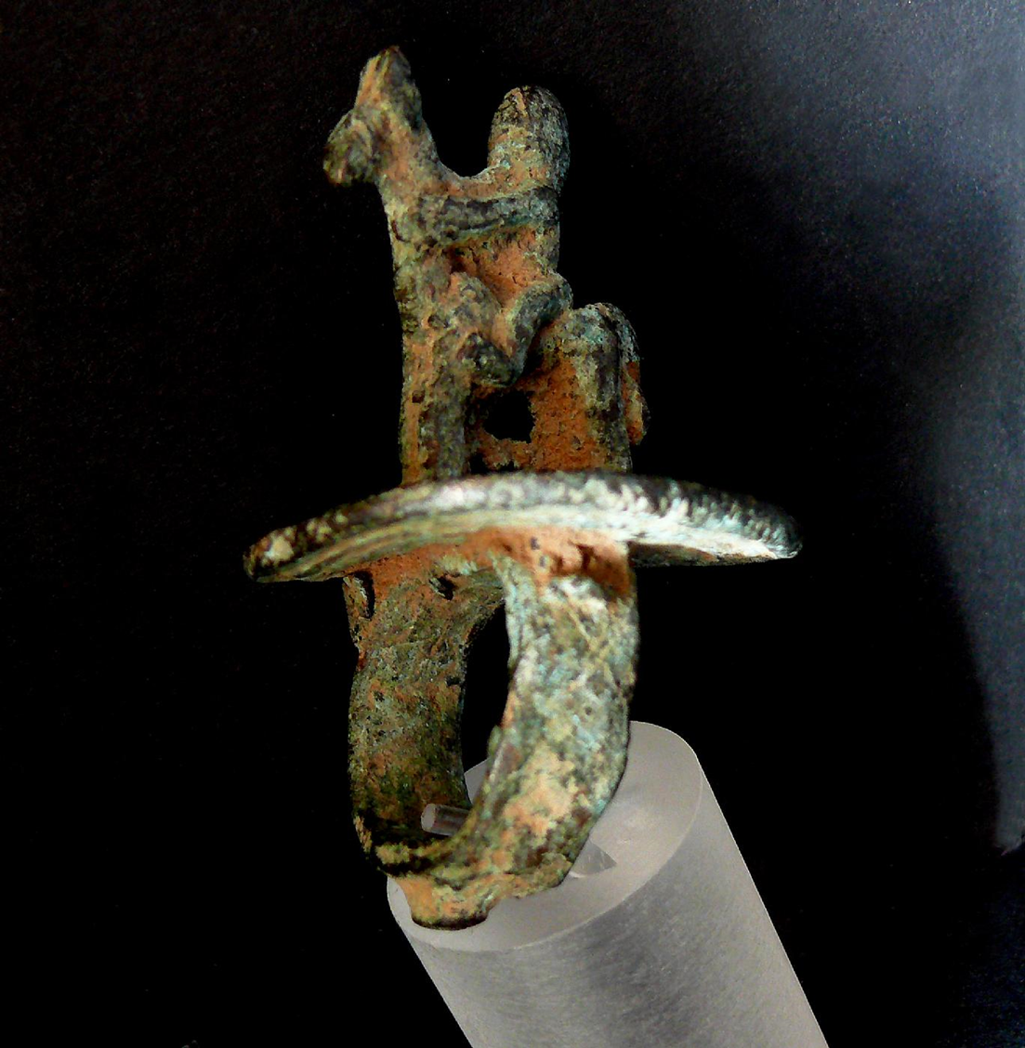
VETRO, METALLI, AVORIO
L’antichità del metallo, in particolare del bronzo (lega più diffusa di tutti i tempi) si evince dallo stato di corrosione della superficie, comprensivo del fenomeno di ossidazione (ruggine), inclusi organici e scoli di umidità.
In caso di falso, la corrosione è data da una patina di verniciatura colorata che imita l’ossidazione. Questa patina, però, è sottile e monocromatica una volta rimossa la quale, il metallo torna a essere senza corrosione.
VALUTAZIONE DI SUPERFICIE
Dipartimento di Scienze della Comunicazione

Slide 8
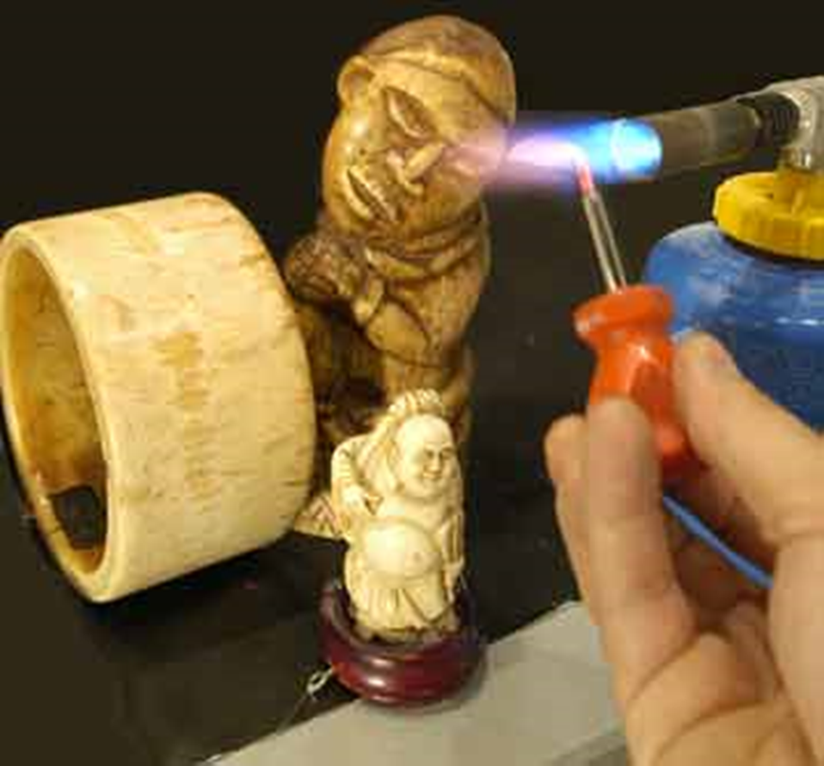
VETRO, METALLI, AVORIO
Datare l’avorio a occhio nudo è impossibile: se non è sufficiente l’analisi stilistica, si deve effettuare l’analisi spettrografica.
Per decretare facilmente l’autenticità del pezzo, è sufficiente questa semplicissima prova: essendo molto costoso, l’avorio viene imitato esclusivamente da materiale plastico; avvicinando la fiamma ossidrica a un angolo o a un microprelievo dell’oggetto, se si tratta di un falso di plastica, si noterà il fenomeno di liquefazione, cosa che non avviene nel caso di pezzo originale.
VALUTAZIONE DI SUPERFICIE
Dipartimento di Scienze della Comunicazione

